Slide 1

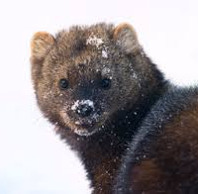

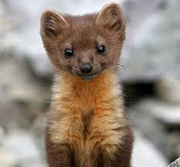
A
B
0.05
0.00
-0.01
0.04
-0.02
0.03
-0.03
0.02
-0.04
0.01
-0.05
-0.06
0.00
-0.07

Slide 2
0.00
-0.01
-0.02
-0.03
-0.04
-0.05
-0.06
-0.07

